Slide 1
범죄 데이터 기반
범죄 예측 및 순찰 알고리즘 Crime Data-Based Crime Prediction and Patrol Algorithms
류형주 팀장
2016112650
김동연
2016112622
김영서
2017112596

Slide 2

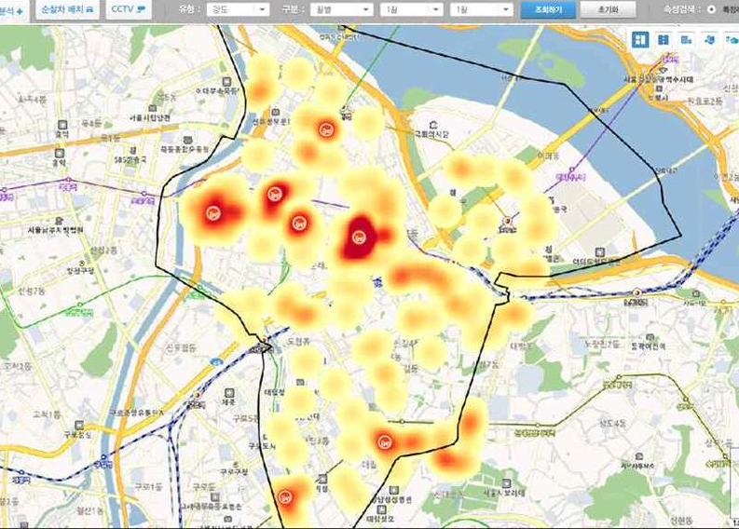
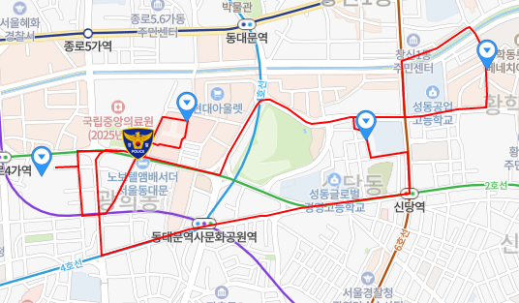
현재 상황
NOW
범죄 예측
순찰 경로
범죄 데이터 생성
데이터 베이스 설계
- Decision Tree를 통한 범죄예측 히트맵 생성
- 히트맵 정확도 개선 중

Slide 3
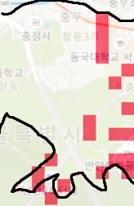
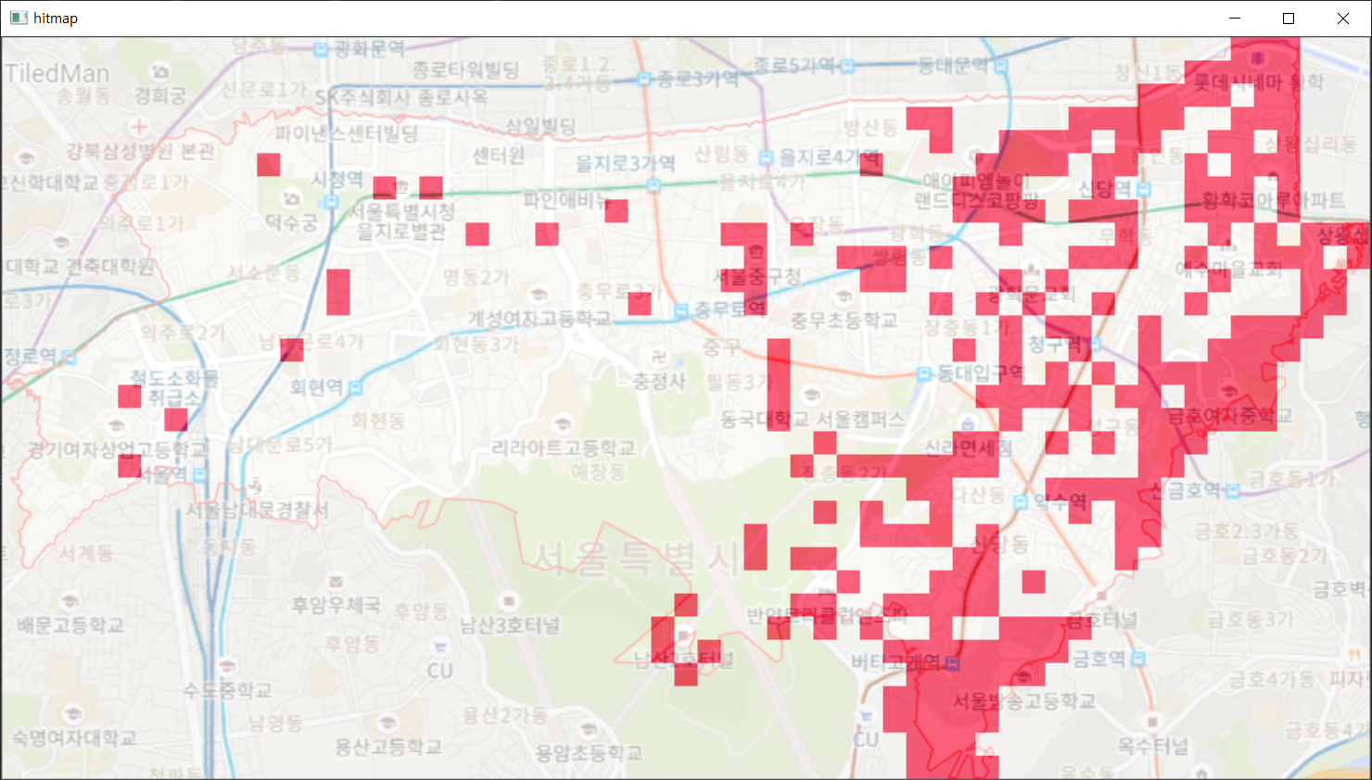
Step1 : 관할구역 단위 히트맵 분할
Step.2
[24, 25, 112, 228, … ]
경찰서 관할 구역별로 지역을 나누고,
순찰 주요지점들을 배열로 생성한다.
배열 원소는 순찰 주요지점의 그리드 번호(0 ~ 1106)

Slide 4

Step2 : 순찰 알고리즘 구현
Step.3
3가지 방법의 순찰 경로 알고리즘을 구현 (Step2)
관할 구역 최대 범위 순찰
범죄 고위험 지역 순찰
관할 구역 최대 범위 + 범죄 고위험 지역 순찰
알고리즘 평가 (Step3) 후 최적의 알고리즘을 결정

Slide 5
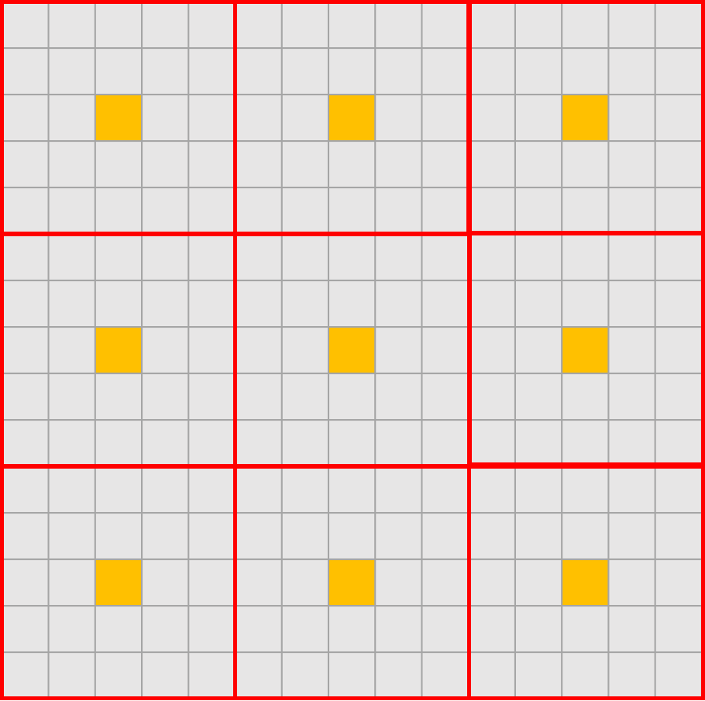

Step2 : 순찰 알고리즘 구현
Step.3
방법1 – 관할 구역 최대 범위 순찰
- 순찰 대상 Grid
- Patch
관할 구역 Grid를 같은 크기의 Patch들로 분배
Patch의 중앙 Grid 위주로 경로 생성
관할 구역 내 최대 범위를 순찰 가능한 경로

Slide 6
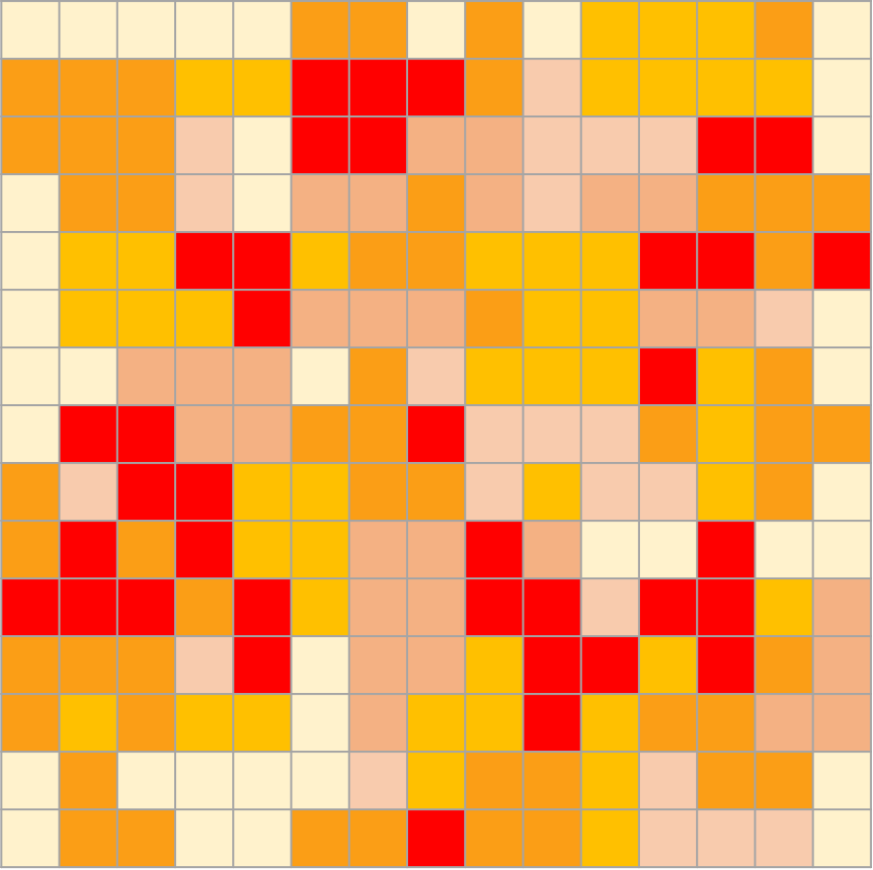

Step2 : 순찰 알고리즘 구현
Step.3
방법2 – 범죄 고위험 지역 순찰
- 순찰 대상 Grid
히트맵 결과 범죄 예측율이 높은 Grid 선별
관할 구역 내 고위험 지역 위주로 순찰 가능
관할 구역 모든 범위 고려 X

Slide 7
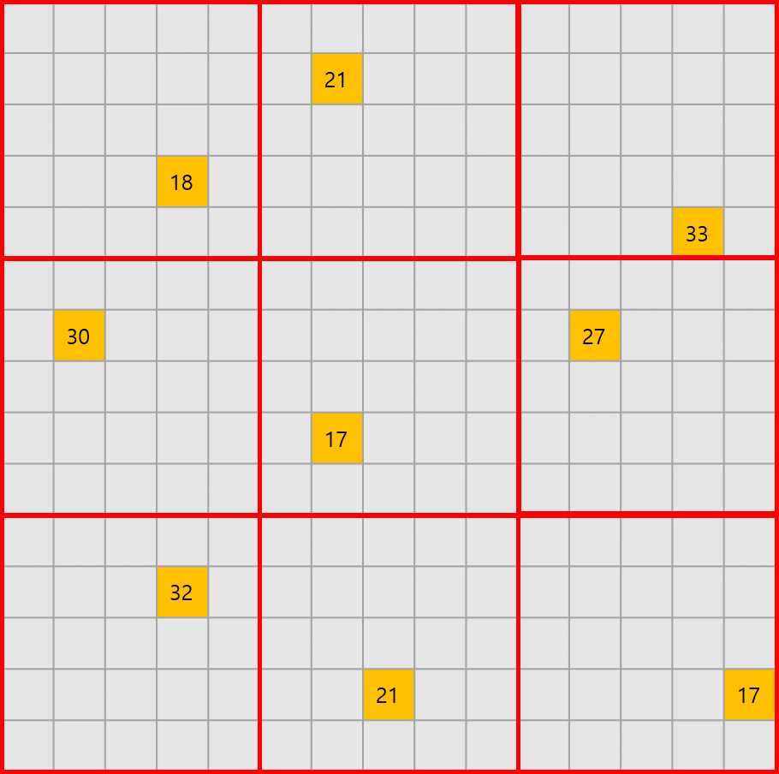
Step2 : 순찰 알고리즘 구현
Step.3
방법3 – 관할 구역 최대 범위 + 범죄 고위험 지역 순찰
- 순찰 대상 Grid
- Patch
Patch 내 주변 Grid를 고려한 Grid별 위험도 계산
인접 Grid의 히트맵 값을 합산하여 위험도 계산
Patch 내 범죄 예측율이 가장 높은 지역 선별
관할 구역 최대 범위 + 위험 지역 순찰 가능

Slide 8



Step3 : 알고리즘 성능 평가
Step.3
순찰 경로 알고리즘 평가
범죄 발생 시의 순찰차 위치를 어떻게 정할 것인가 하는 문제 해결
순찰차의 위치
- 경로 위에 평균적으로 존재한다고 가정
- 범죄 발생 시 a→b 경로에 있을 확률은 $$\frac{10분}{10분+20분+15분}$$
T4
X
b
T3
20분
T2
10분
T1
c
초동조치 시간
경로 내 몇 개의 지점을 선택
범죄 발생 지점 까지 걸린 시간 평균 $\frac{T_{1}+T_{2}+T_{3}+T_{4}}{4}$
a
15분

Slide 9

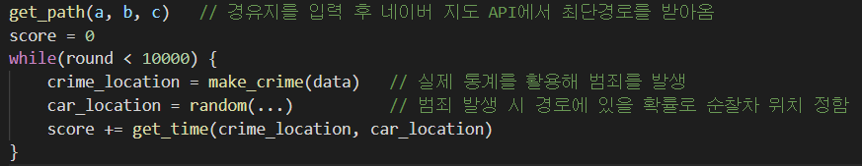

Step3 : 알고리즘 성능 평가
Step.3
순찰 경로 알고리즘 평가
- score로 경로에 대해 평가
- score가 가장 작은 경로가 초동조치가 가장 빠른 최적경로

